Slide 1
Osvícenecké reformy a proměny
Rakousko-Uhersko
Vs.
Rusko
Marie Terezie, Josef II.
Vs.
Petr I. Veliký, Kateřina II. veliká

Slide 2
osvícenství
Filozofické hnutí
Počátky: 17. století - Anglie
Vrchol: 18. století – Francie, Německo
Základem je ROZUM
Důraz na: lidskou svobodu, rovnost, toleranci a přirozené principy práva

Slide 3
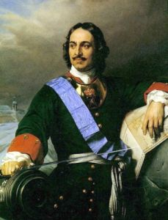
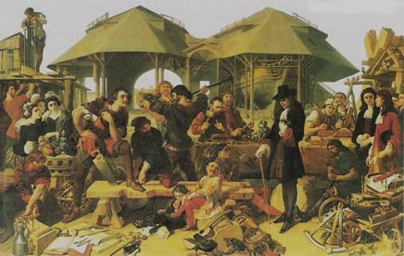
Petr i. veliký
Ruský car
Doba vlády: 1682 – 1725
Studijní cesty po západní Evropě

Slide 4
Reformy – příčiny a cíle
PŘÍČINY:
Hospodářská zaostalost
Zemědělský stát
Zaostalá armáda, státní správa, málo manufaktur
Není přístup k moři
CÍLE:
Likvidace stavovských institucí, oslabení vlivu církve
Vybudování státní byrokracie a armády
Posílení absolutismu

Slide 5
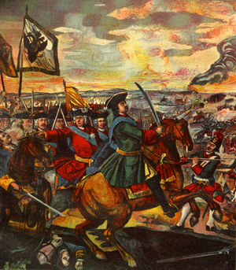
1) Vojenské reformy
Založení armády a vojenského námořnictva
Zřízení stálého vojska
Nejvíce financí
Severní válka ⇨ trvalý přístup k Baltskému moři

Slide 6
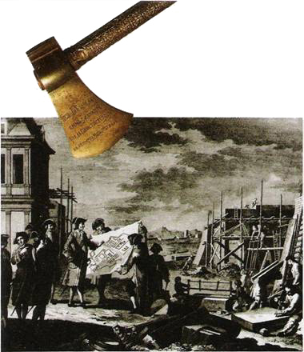
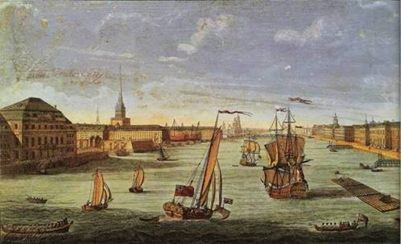
Založení města Sankt-Petěrburg (Petrohrad)
Při položení základního kamene Sankt-Petěrburgu použil Petr Veliký obřadní sekeru.
Zedníci a tesaři pracovali podle územního plánu. Umělecká podoba výstavby města nevypovídá nic o strašlivých pracovních podmínkách , které způsobily smrt tisíců dělníků.
Petr Veliký své plány realizoval s nemilosrdnou rozhodností a přeměnil bažinaté mokřiny při ústí řeky Něvy na elegantní hlavní město.

Slide 7
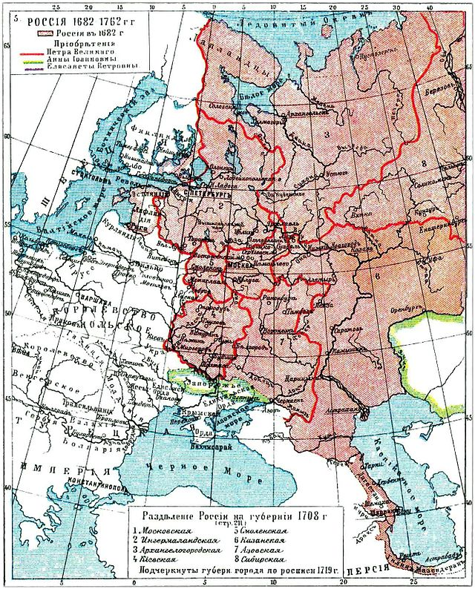
2) Státní reformy
Posílení samoděržaví
ZEMĚ ROZDĚLENÁ:
Na gubernie (správní celky) spravované gubernátory (1708)
Na vejvodství
Města dostala vlastní samosprávu, v čele s nejbohatším kupectvem

Slide 8
2) Státní reformy
VZNIK CENTRÁLNÍ CELOSTÁTNÍ SPRÁVY:
SENÁT = hlavní administrativní a právní autorita v zemi, poradní sbor cara, sestavování nařízení, státní rada, nejvyšší instituce a soudní dvůr
KOLEGIA = ministerstva – řízení jednotlivých oborů státní správy
Zánik bojarů (bojarské dumy) = carský poradní sbor aristokratů
Vznik tajné kanceláře – kontrola státních úředníků a poddaných
Povinnost šlechtice sloužit státu

Slide 9
2) Státní reformy
DALŠÍ REFORMY:
Evidence obyvatel na venkově
Zavedení nových daní: daň z hlavy („duše“) pro každého muže nevolníka, daň z vousů a daň z rakví…
Zavedení nových dávek, nepřímých daní
Šlechta nemusela odvádět daně
Nové povinnosti: práce mužiků na stavbách opevnění, kanálů a měst

Slide 10
2) Státní reformy
CÍRKEV:
Pravoslavná
Pod státním dohledem, omezen počet klášterů a zdanění příjmů
Založení svatého synodu = sbor kněží = 9 biskupů

Slide 11
3) Hospodářské reformy
Podpora manufaktur a podnikání
Zakládání nevolnických manufaktur
Celní ochrana, budování vodních cest a sítí kanálů
Obchodní styky se západem – zvaní cizích odborníků
Vývoz kůže, plátna, lodních lan, lnu, konopí, obilí, medu apod.
Zákaz dovozu zboží, které bylo současně vyráběno v Rusku
Prodej nerostných surovin do zahraničí
Zavedení stříbrného rublu

Slide 12
4) Školské reformy
Podpora vzdělání
Zakládání odborných škol
Výchova státních úředníků, důstojníků, inženýrů
Ruská akademie věd (1725)
Zjednodušení ruské azbuky ⇨ graždanka

Slide 13
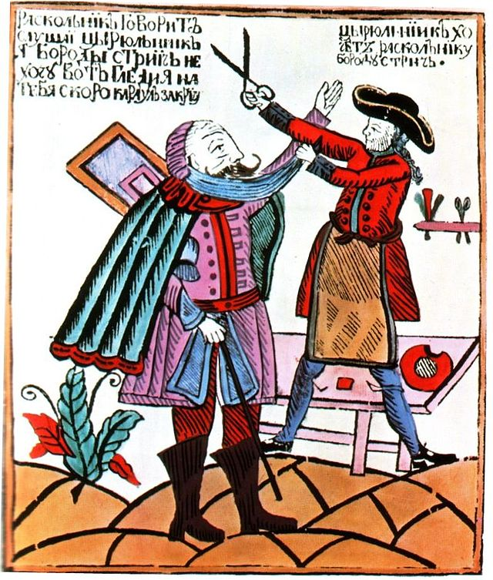
5) Kulturní reformy
Změna životního stylu šlechty a bohatých měšťanů (obydlí, oděv, zábava) podle západních vzorů
První ruské noviny (1703)
Zřízení tiskáren, vydávání publikací, různých spisů a překladů
Zavedení juliánského kalendáře
Divadlo, první nemocnice, muzeum

Slide 14
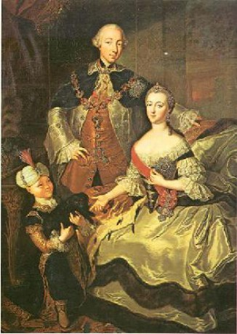
Kateřina II. veliká
Ruská carevna
Doba vlády: 1762 – 1796
Manžel Petr III.
Nešťastné manželství
Převrat

Slide 15
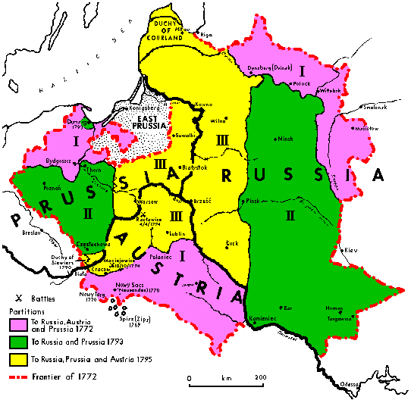
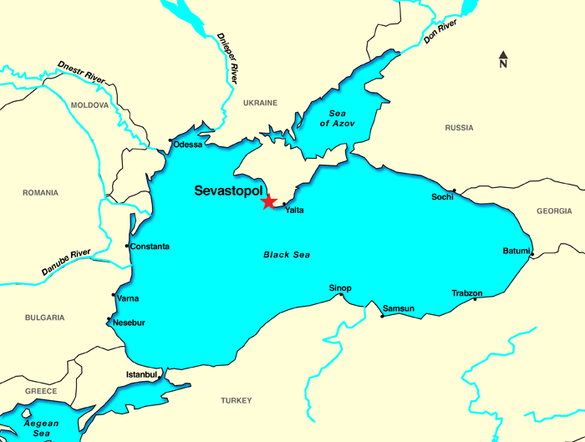
Rozšíření Ruska
Připojení části Polska
Připojení Krymu (patřil Turkům)
Definitivní dosažení Černého moře
Založení přístavního města Sevastopol na Krymském poloostrově

Slide 16
církev
Šíření pravoslaví
Potlačení jiného než ortodoxního křesťanství
Omezení působnosti katolických kněží
Poskytnutí azylu jezuitům
Konfiskace církevní půdy (1764)
Včlenění církve do státní správy

Slide 17
Šlechta x nevolníci
Podpora šlechty
Zrušení povinnosti doživotní služby státu u šlechty
Vydání listiny práv, svobod a výsad ruského panstva:
Osvobození šlechty od daní
Zostření podmínek pro rolníky
Odsouzení volnomyšlenkářství

Slide 18
Kultura, vzdělanost
Období hojnosti a rozvoje
Návštěvy zahraničních velikánů
Otevřeních nových univerzit a odborných škol
Dopisování s francouzskými filozofy
Tvrdé stíhání volnomyšlenkářství

Slide 19
Správní a Měnové reformy
Rozdělení do nových státních celků – gubernií = 50 (1775)
Výběr nových daní a zvyšování daní (až 3x)
Tisk první papírové rubly a zlehčení kovových mincí (1769)

Slide 20
Rakousko-Uhersko

Slide 21
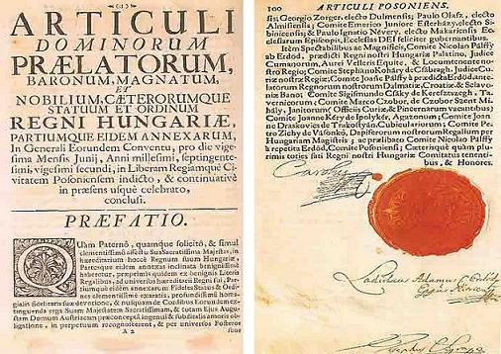
Habsburská monarchie
Karel VI. - Otec Marie Terezie
Vyhlášení Pragmatické sankce
19. dubna 1713, Vídeň
Cíl: Ochránění trůnu pro své potomky
Pragmatická sankce podepsaná panovníkem Karlem VI.

Slide 22
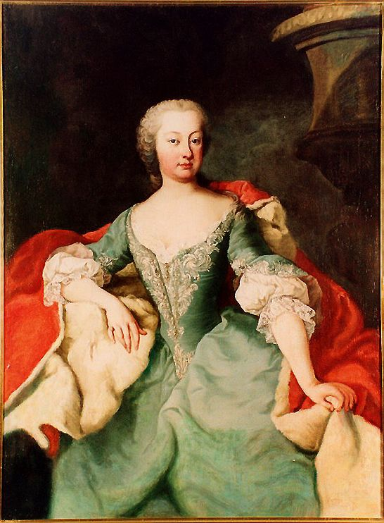
Marie Terezie
Nástup na trůn (1740)
Začátek první Slezské války (1740)
Ztráta Slezska a Kladska
Zbytek dědictví uhájen
Druhá Slezská válka (1748)
Získání císařského titulu pro svého manžela F. Š. Lotrinského

Slide 23
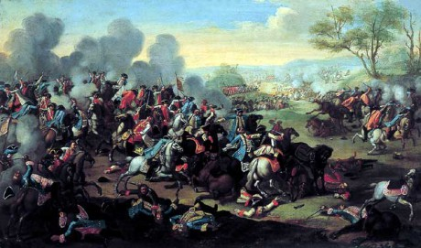
Sedmiletá válka
1756 - 1763
Musí začít s reformami ve vojenství, aby měla sílu na Prusko
Musí získat spojence (zákulisní jednání)
Habsburkové + Rusko + Francie X Prusko + Anglie
Slezsko a Kladsko opět nezískala
Po této válce ví, že musí začít s reformami
Vychází z myšlenek osvícenství

Slide 24
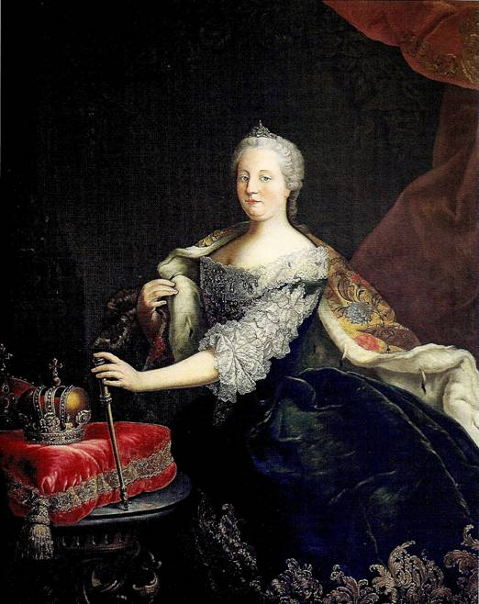
Reformy
PŘÍČINY:
Prohrála válku
Má velké dluhy
CÍLE:
Být vyspělejší než Prusko
Zvýšit výrobu
Nastartovat hospodářství
Dostat se z dluhů

Slide 25
1) STÁTNÍ REFORMY
Vytvoření státní rady
Rozdělení do Gubernií
Zřízení úřadů
Centralizace
Česko-rakouská dvorská kancelář - jeden úřad řídí české i rakouské země – potlačení národních zájmů

Slide 26
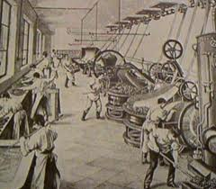
2) Hospodářské reformy
Nejprve na reformy získat peníze ⇨ DECENÁLNÍ RECES
BANKOCETLE – papírové peníze
Zefektivnění výběru daní díky sčítání obyvatel a soupisu poddanské půdy (rustikál)
Očíslování domů, jména ulic
TEREZIÁNSKÝ KATASTR
Politika merkantilismu
Rozšiřování manufaktur

Slide 27
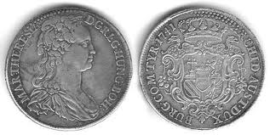
2) Hospodářské reformy
Omezení monopolů šlechty
Zestátnění pošt
Zavedení jednotné míry váhy a hlavně jednotné měny v celé říši
Rušení cla
Robotní patent
Raabizace – pozemková reforma

Slide 28
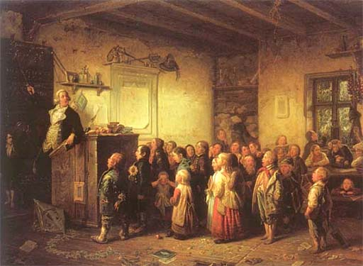
3) Školní reforma
Roku 1774
Zavedena povinná školní docházka
Chce mít vzdělané občany

Slide 29
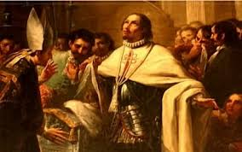
4) Církevní reformy
Cíl oslabit moc církve
Zrušení Jezuitského řádu

Slide 30
5) Vojenské reformy
Zvýšení počtu vojáků
Jednotný způsob výcviku
Zavedení vojenských škol a akademií

Slide 31
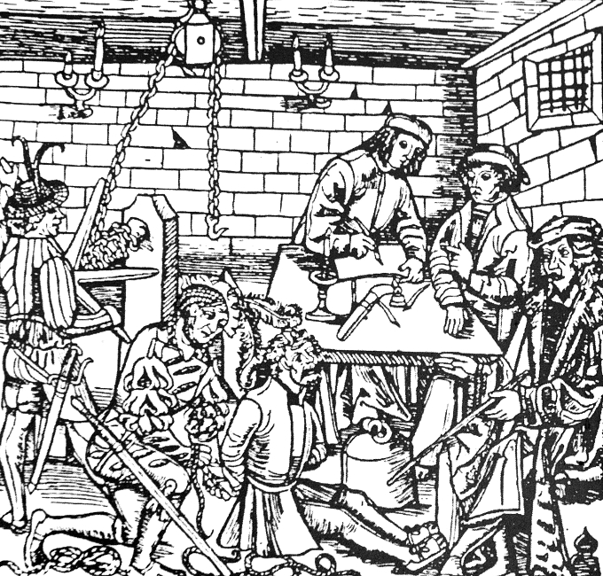
6) Právní reformy
Nový trestní zákoník - sjednocení
Řád hrdelní (1768)
Systém TORTURY
Presumkce viny
Konec upalování čarodějnic

Slide 32
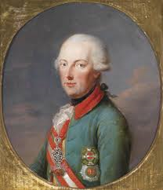
Josef II.
Nejstarší syn Marie Terezie
Jeho matka dokázala během 20 let splatit všechny dluhy - může začít řešit další problémy
Odhodlal se i k reformě, na kterou si Marie Terezie netroufla ⇨ roku 1781 ruší nevolnictví
Poddanství nadále přetrvává

Slide 33
1) Hospodářské reformy
DOMINIKÁL – soupis i šlechtické půdy
JOSEFÍNSKÝ KATASTR – vyměření veškeré půdy (s tím měla šlechta problém)

Slide 34
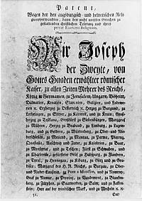
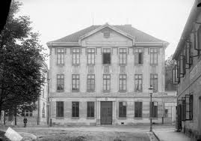
2) Církevní reformy
TOLERANČNÍ PATENT (1781)
Pokus o zdanění církve – z jejich peněz výstavba nemocnic, sirotčinců…
Odstranění diskriminace židů (1797)

Slide 35
3) Státní reformy
Aby zefektivnil státní správu nechává v celé říši zavést NĚMČINU
Zavedl nové úřady
PROBLÉM – státy mají pocit, že je porušována jejich národní svébytnost = začátek národních obrození

